Slide 1
Python
Python 3.7.X

Slide 2
조건문
if 어떤 조건:
어떠한 행동
if 시장에 간다면:
사과를 구매한다
if 조건식:
코드

Slide 3
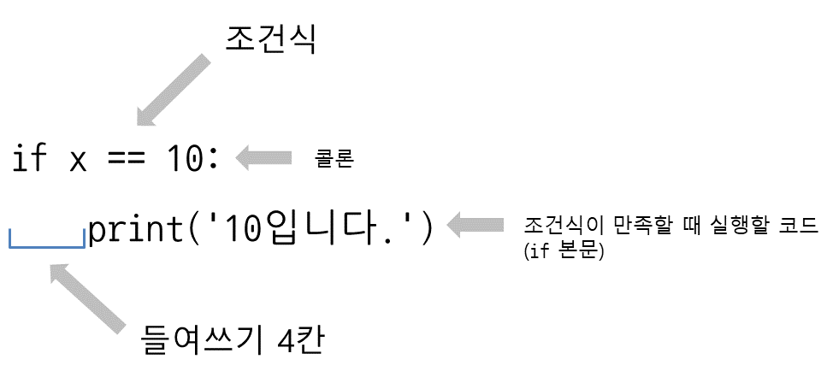
조건문

Slide 4
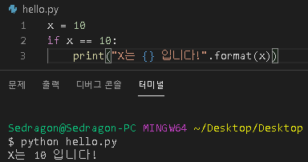
if 조건문
콜론
탭
띄어쓰기 4칸
(필수)

Slide 5
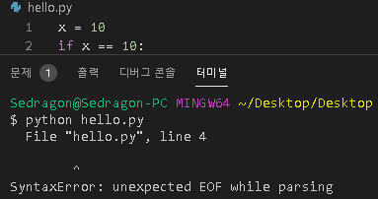

if 조건문
코드 생략
pass는 아무 일도 하지 않고 그냥 넘어간다는 뜻이다
pass가 없으면 오류

Slide 6
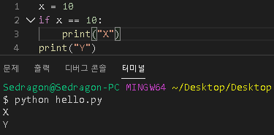
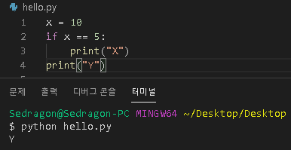
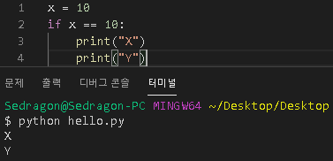
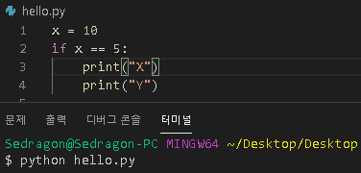
if 조건문
들여쓰기
X == 10
X == 5
if 다음 줄에 들여쓰기가 된 코드는 if의 영향을 받아서 조건식에 따라 실행이 결정

Slide 7
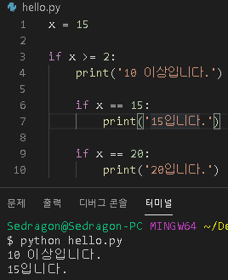
중첩 if 조건문

Slide 8
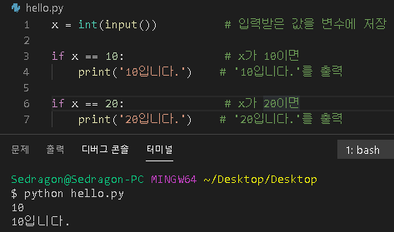
if 조건문
사용자가 입력한 값

Slide 9
else
if 어떤 조건:
어떤 행동
else:
어떤 조건에 맞지 않는 나머지 행동들
if 광고 전화인가?:
전화를 끊고, 차단 목록에 등록한다.
else:
계속 통화한다.
if 조건식:
코드1
else:
코드2

Slide 10
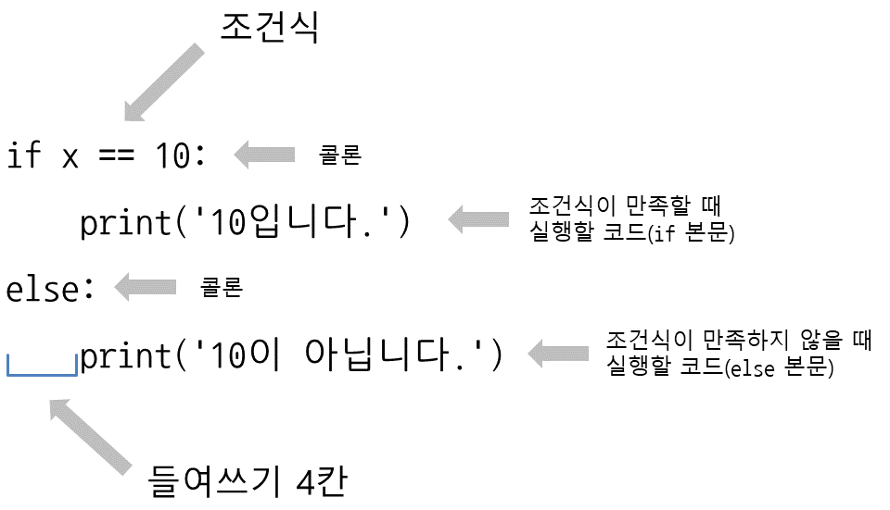
else

Slide 11
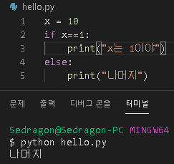
else

Slide 12
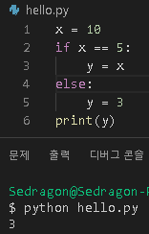
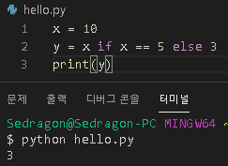
else
변수에 값 할당을 if, else로 축약하기
조건부 표현식(conditional expression)
일반 if else 문
변수 = 값 if 조건문 else 값
조건부 표현식은 람다 표현식에서 자주 사용
추후에 …

Slide 13
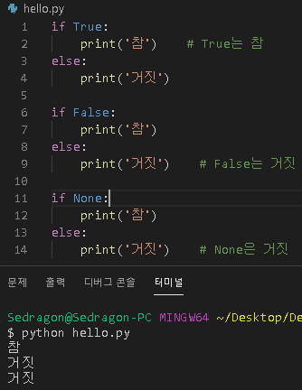
if else
다음은 파이썬 문법 중에서 False로 취급하는 것들
None
False
0인 숫자들: 0, 0.0, 0j
비어 있는 문자열, 리스트, 튜플, 딕셔너리, 세트: '', "", [], (), {}, set()
클래스 인스턴스의 __bool__(), __len__() 메서드가 0 또는 False를 반환할 때
앞에서 나열한 것들을 제외한 모든 요소들은 True로 취급한다.

Slide 14
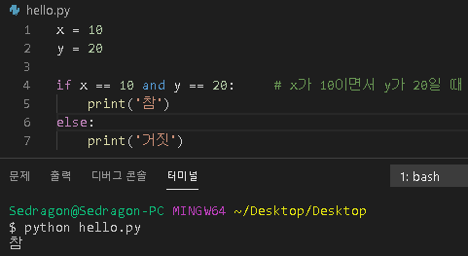
조건식을 여러 개 지정하기
if 포털 사이트 회원인지? 그리고 중고나라 회원인지?:
글쓰기 화면 표시
else:
포털 사이트 또는 중고나라 회원이 아니므로 글을 쓸 수 없다는 경고 문구 표시

Slide 15
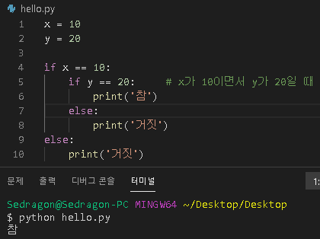
조건식을 여러 개 지정하기
and 사용

Slide 16
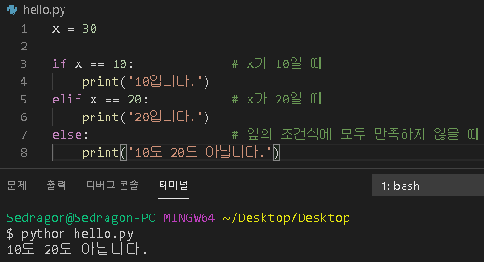
elif
if 콜라 버튼을 눌렀다면:
콜라를 내보냄
elif 사이다 버튼을 눌렀다면:
사이다를 내보냄
elif 환타 버튼을 눌렀다면:
환타를 내보냄
else:
제공하지 않는 메뉴
if 조건식:
코드1
elif 조건식:
코드2
else:
코드3

Slide 17
elif
if
elif
elif
else
elif 와 else는 나머지 라는 생각을 가지면 된다

Slide 18
elif
if
if
if
if
if
elif
elif
else
if
elif
if만 있는 것과 elif 와의 차이

